Slide 1
국부펀드 KIC, AI 에이전트 공모전
글로벌 이슈 영향 분석 Agent (가칭)
사건에서 투자검토용 영향 브리프까지
팀명 | (추후 입력)
팀장 | (추후 입력)
팀원 | (추후 입력)
Notes:
파급경로: 글로벌 사건을 투자 영향 경로와 검토 근거로 연결하는 Agent. 팀 정보는 제출 전에 입력한다.

Slide 2
예선 기획서 | 한눈에 보기
글로벌 이슈 영향 분석 Agent (가칭)
사용자·문제
글로벌 투자·리스크 분석가의 이슈 자료와 영향 경로 기준 정렬 부담
Agent 역할
목표 분해, 공개 출처 선택, 경로 제안, 충돌 시 재조회
사람의 역할
가정 확인과 예외 수정, 최종 투자 판단
MVP 검증
공개 이슈 1건·데이터 2종·3주 계획, 효과는 파일럿 목표로 측정
Notes:
예선 제안 요약. KIC 내부 운영을 전제하지 않으며 글로벌 투자·리스크 분석의 공개 자료 기반 MVP를 제안한다.

Slide 3
예선 제출물 – AI Agent 기획서
국부펀드 KIC, AI 에이전트 공모전
① 문제 정의와 사용 맥락
홍해 항로 차질 직후, 3개월 영향 브리프를 작성하는 순간
사용자와 필요한 판단
자료가 바로 이어지지 않는 이유
글로벌 매크로·멀티에셋 분석가
어느 국가와 산업을 먼저 검토할지 정하고
근거·가정·미확인 항목을 함께 보고해야 한다.
UNCTAD: 사건일과 항로
EIA: 일별 가격과 단위
무역통계: 연도·국가·품목 코드
서로 다른 기준을 잇는 경로와 전가 가정은 별도 판단이다.
제안: 경로마다 원문·기준·가정·보류 사유를 묶은 검토팩
업무시간 절감과 실제 병목 크기는 본선 사용자 파일럿에서 검증할 가설
Notes:
문제 정의는 검증 대상 업무 가설이다. 공개 자료가 다른 목적·주기·단위·분류로 발표되고, 사건→산업→자산의 연결과 전가 가정은 분석가가 만드는 부분이다. UNCTAD 사건 자료, EIA 가격, 무역통계를 사례로 든다. UN Comtrade의 권한·mapping 확인 전에는 수치를 계산 입력에 사용하지 않는다. KIC 공개 참고: https://www.kic.kr/ko/investment/process · https://www.kic.kr/ko/investment/risk-management. 내부 조직·업무시간·절차를 주장하지 않는다.

Slide 4
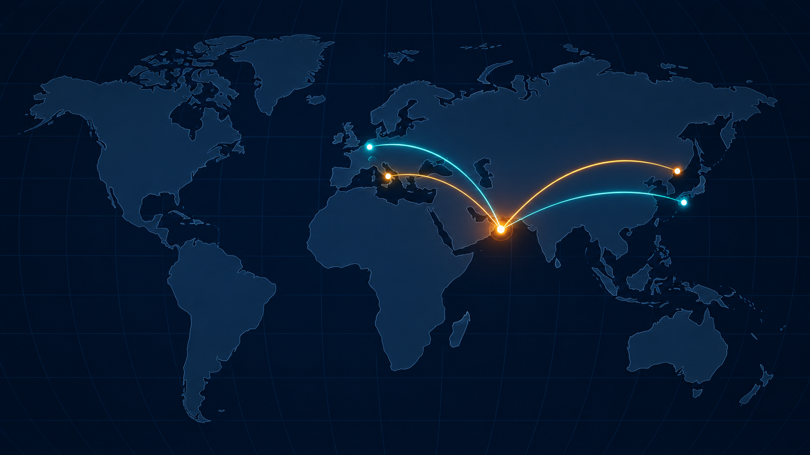
예선 제출물 – AI Agent 기획서
국부펀드 KIC, AI 에이전트 공모전
② 서비스 흐름과 차별점
입력 예시 “홍해 항로 차질이 유럽 제조업에 미칠 영향은?”
공개 안내 기준: 기존 도구의 강점
ChatGPT Deep Research
자료 조사와 인용 보고서
Manus·Genspark
다단계 조사와 작업 실행
n8n
사용자가 정의하는 API 연결·자동화
제안 서비스의 전용 흐름: 영향 경로별 출처·기준·사람 확인·HOLD를 한 검토팩에 기록
기능 부재·성능 우열 주장이 아니다. 공개 제품 설명과 제안 구조의 사용 흐름 비교다.
Notes:
지도는 이슈→경로→사람 확인→검토팩의 제안 UX다. 기존 범용 제품의 공개 강점을 인정하고, 자료 확보·영향 경로·가정/수치·충돌 처리라는 같은 단계에서 제안 서비스의 전용 구조를 비교한다. 다른 제품에 해당 기능이 없거나 성능이 낮다는 주장이 아니며, 비교 실행 결과도 아니다. OpenAI: https://help.openai.com/en/articles/10500283-deep-research-faq · Manus: https://manus.im/pl/blog/introducing-wide-research · Genspark: https://www.genspark.ai/helpcenter/super-agent · n8n: https://n8n.io/.

Slide 5
예선 제출물 – AI Agent 기획서
국부펀드 KIC, AI 에이전트 공모전
③ Agent 역할과 Workflow
사용자 입력 “홍해 항로 차질, 3개월, 유럽 제조업”
AGENT가 스스로 수행
사람이 확인
① 질문을 기간·대상·채널로 분해
② 허용된 출처를 선택하고 영향 경로 제안
③ 기준 충돌 시 원문을 1회 재조회
추천 가정·예외를 승인 또는 수정
최종 투자·거래 판단은 사람이 수행
FactGate와 종료 조건
출처·단위·기간 검증 후 통과 경로만 계산
미해결 충돌은 REQUEST_INFO/HOLD로 종료
결과물 계산된 경로와 보류 사유가 함께 있는 투자검토팩
Notes:
Agent는 목표 분해·허용 도구 선택·재조회·경로 후보 제안과 검토팩 초안 생성을 수행한다. 기준 충돌은 최대 1회 재조회 후 REQUEST_INFO/HOLD. 사람은 주요 가정과 예외를 확인하고 최종 투자판단을 담당한다. 코드는 검증·계산·Critic을 실행하고 근거 없는 경로를 통과시키지 않는다.

Slide 6
예선 제출물 – AI Agent 기획서
국부펀드 KIC, AI 에이전트 공모전
④ AI 기술·Tool/API와 신뢰성
MVP 기술 구성
오류·환각·보안 대응
화면 HTML/CSS/JS 세계지도·근거 열람
서버 Python 3.11, typed Planner
Tool UNCTAD 원문, EIA API v2
계산·기록 Decimal, FactGate, JSON snapshot
자료 오류 출처·시점·단위 불일치 시 HOLD
환각 원문 없는 경로·LLM 제안 수치 제외
도구 실패 허용 목록·schema 검사·1회 재시도
문서 지시는 데이터로만 취급
외부 모델 연결은 기본 비활성. 내부자료·실제 포트폴리오는 공개 데모에 사용하지 않는다.
Notes:
기술 구성: HTML/CSS/JS 사용자 화면, Python 3.11 typed Planner/API 서버, 허용 목록 기반 Tool Gateway, UNCTAD 공식 원문 및 EIA APIv2, JSON snapshot, Decimal 계산, FactGate/Critic 검증. UN Comtrade는 권한·mapping 확인 전 수치 미사용. LLM은 후보 제안만 하며 출처·수치·판정 권한이 없다. 원문·기간·단위 불일치는 해당 경로 HOLD, 도구 실패는 제한 재시도 후 종료, 문서 내 지시문은 데이터로 취급. 선택적 모델 연결은 기본 비활성.

Slide 7
예선 제출물 – AI Agent 기획서
국부펀드 KIC, AI 에이전트 공모전
⑤ 데이터 수집·정제·갱신
수집 대상과 사용 경계
UNCTAD 해상 운송 사건 원문, 발행일·항로 확인
EIA API v2 지정 에너지 시계열, 기준일·단위 확인
UN Comtrade 코드 매핑·이용조건 확인 전 계산에 투입하지 않음
전처리 원값 보존 후 날짜·단위·국가/산업 코드를 표준화
갱신 출처 URL·발행일·수집시각·snapshot ID 기록, 변경 시 재검증
필수 필드가 없거나 기준이 충돌하면 수치를 확정하지 않고 STALE/HOLD
Notes:
데이터 계획은 UNCTAD 공개 자료와 EIA APIv2를 우선 대상으로 한다. EIA API: https://www.eia.gov/opendata/documentation.php. UNCTAD: https://unctad.org/publication/review-maritime-transport-2024-navigating-maritime-chokepoints. 무역자료는 UN Comtrade 이용조건과 mapping 확인 전 수치 사용을 보류한다.

Slide 8
예선 제출물 – AI Agent 기획서
국부펀드 KIC, AI 에이전트 공모전
⑥ MVP 개발 계획
개발환경 Windows · Python 3.11 · HTML/CSS/JS · JSON snapshot · GitHub Actions
MVP 범위 공개 이슈 1건 · 공식 데이터 2종 · 영향 경로 3개 이하
단계
구현과 완료 기준
1주
입력·출처 기록 | 대표 이슈 1건 원문 재현
2주
경로·검증·계산 | 오류 입력에서 계산 차단
3주
검토팩·시연 | 첫 입력부터 결과까지 재현
주요 위험 API 장애는 저장 snapshot으로 시연, 단위·기간 충돌은 해당 경로 HOLD
보안 문서는 명령으로 실행하지 않음. Tool 허용 목록과 비밀키 분리
Notes:
3주 일정·완료기준은 계획이며, 파일럿 결과가 아니다. 기존 테스트는 구현 계약 확인용이며 사용자효과·정확도를 입증하지 않는다. 실제 수행 시 API 장애, 데이터 정합성, prompt injection, 민감자료 전송 위험을 각각 snapshot/HOLD, 정규화 검사, 도구 allowlist, 기본 비활성·승인 절차로 대응한다.

Slide 9
예선 제출물 – AI Agent 기획서
국부펀드 KIC, AI 에이전트 공모전
⑦ 기대효과·실무 적용·확장
투자판단을 대신하지 않고, 검토 가능한 영향 브리프 초안을 만든다
바로 적용할 업무
파일럿 목표 (실측 전)
글로벌 이슈 브리프 초안 작성
경로·근거·가정·미확인 항목을 한곳에 표시
기관 승인 전에는 공개 자료로만 파일럿
작성시간 중앙값 30% 단축
필수 출처 항목 충족률 100%
정상 입력의 불필요 HOLD 10% 이하
측정 같은 업무 packet 5개로 사람 단독과 Agent 보조를 비교한다.
확장 출처 adapter를 승인 데이터로 교체하고 금리·환율·기업 분석으로 확대
Notes:
효과 목표는 실측 전 가설이다. 동일한 대표 업무 packet을 사람 단독과 Agent 보조로 수행해 시간·수정횟수·근거 누락·불필요 보류를 측정한다. 표본 5개는 파일럿이며 일반화하지 않는다.

Slide 10
부록 – 사용한 외부 자원·도구
국부펀드 KIC, AI 에이전트 공모전
⑧ 사용 자원과 적용 경계
사용한 외부 자원·도구
데이터·공식 문서
UNCTAD, EIA API v2, KIC 공개 투자·리스크 자료
비교 서비스 공식 안내
OpenAI Deep Research, Manus, Genspark, n8n
기획·개발 보조 AI
ChatGPT/Codex, Claude
선택형 로컬 실험
Qwen2.5:14b/Ollama (기본 실행에는 미포함)
개발·검증 도구
Python, Node/artifact-tool, PowerShell, GitHub, Poppler
연결·이용 확인
Gemini API 키 거절로 모델 답변 없음
UN Comtrade는 권한·매핑 확인 전 수치 미사용
데모는 공개·합성 자료만 사용. 내부자료·개인정보·실제 포트폴리오는 제외.
Notes:
Gemini OpenAI-compatible endpoint 연결 확인 기록: 2026-11-08에 유효하지 않은 테스트 키로 확인 요청을 보냈고 Google endpoint가 HTTP 400 invalid API key를 반환했다. 모델 생성 응답은 없었으며 요청에 사용자 입력이나 내부자료는 포함하지 않았다. 이 probe는 endpoint 형식/키 거절 확인일 뿐, Gemini 모델 사용·성능 평가·서비스 runtime 호출이 아니다. 키 문자열은 기록하지 않는다. 외부 자원은 제출 직전 실제 사용 내역과 버전을 다시 대조한다. UNCTAD terms: https://unctad.org/terms · EIA reuse: https://www.eia.gov/about/copyrights_reuse.php · UN Comtrade license: https://comtradeplus.un.org/LicenseAgreement · Qwen model: https://qwenlm.github.io/blog/qwen2.5-llm/ · Ollama: https://registry.ollama.com/library/qwen2.5.

